Slide 1















Вынужденные колебания при наличии вязкого сопротивления.
МГТУ им. Н.Э. Баумана
При гармоническом возбуждении, дифференциальное уравнение колебаний при наличии вязкого сопротивления имеет вид:
$$\ddot{q}+2n\dot{q}+k^{2}q=hsin\left(pt+δ\right);$$
$$q_{о.н.}=q_{о.о.}+q_{ч.н.}$$
$1) q_{о.о.}=e^{−nt}(C_{1}cosk_{1}t+C_{2}sink_{1}t$)
при
$$n<k$$
$$q_{о.о.}$$
$2) q_{о.о.}=e^{−nt}(C_{1}+C_{2}t$)
при
$$n=k$$
$3) q_{о.о.}=e^{−nt}(C_{1}e^{\sqrt{n^{2}−k^{2}}t}+C_{2}e^{−\sqrt{n^{2}−k^{2}}t}$)
при
$$n<k$$
Для нахождения $q_{ч.н.}$ воспользуемся методом комплексных амплитуд.
$$e^{i(pt+δ)}=\cos\left(pt+δ\right)+isin(pt+δ)$$
$$sin\left(pt+δ\right)=Im\left[e^{i(pt+δ)}\right]$$
Составим вспомогательное уравнение:
$$\ddot{y}+2n\dot{y}+k^{2}y=he^{i(pt+δ)};$$
$$y_{ч.н.}=Ge^{i(pt+δ)}$$
где G – комплексная амплитуда.
Тогда
$$q_{ч.н.}=Im\left[y_{ч.н.}\right]$$

Slide 2



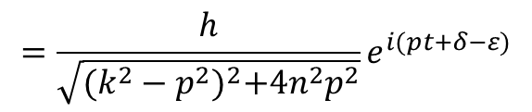


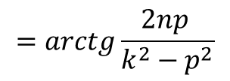
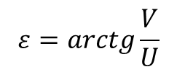
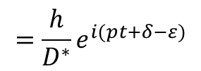




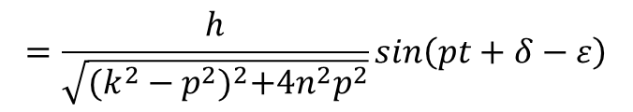
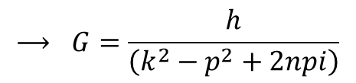
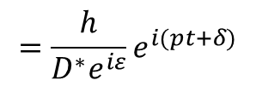




Вынужденные колебания при наличии вязкого сопротивления.
МГТУ им. Н.Э. Баумана
$$\ddot{y}+2n\dot{y}+k^{2}y=he^{i(pt+δ)}$$
$$y_{ч.н.}=Ge^{i(pt+δ)};$$
$${\dot{y}}_{ч.н.}=ipGe^{i(pt+δ)};$$
$${\ddot{y}}_{ч.н.}=i^{2}p^{2}Ge^{i(pt+δ)}$$
$$=−p^{2}Ge^{i(pt+δ)}$$
Подставляя данные значения в уравнение, получим:
$$−p^{2}Ge^{i\left(pt+δ\right)}+2nipGe^{i\left(pt+δ\right)}+k^{2}Ge^{i\left(pt+δ\right)}=he^{i(pt+δ)}$$
$$⟶ G=\frac{h}{\left(k^{2}−p^{2}+2npi\right)}$$
$$G\left(k^{2}−p^{2}+2npi\right)=h$$
$$k^{2}−p^{2}+2npi=U+iV$$
$$=D^{∗}e^{iε};$$
$$U=k^{2}−p^{2}; V=2np$$
$$D^{∗}=\sqrt{U^{2}+V^{2}}$$
$$=\sqrt{{(k^{2}−p^{2})}^{2}+{4n}^{2}p^{2}};$$
$$ε=arctg\frac{V}{U}$$
$$=arctg\frac{2np }{k^{2}−p^{2}}$$
$$y_{ч.н.}=Ge^{i(pt+δ)}$$
$$=\frac{h}{D^{∗}e^{iε}}e^{i(pt+δ)}$$
$$=\frac{h}{D^{∗}}e^{i(pt+δ−ε)}$$
$$=\frac{h}{\sqrt{{(k^{2}−p^{2})}^{2}+{4n}^{2}p^{2}}}e^{i(pt+δ−ε)}$$
$$=\frac{h}{\sqrt{{(k^{2}−p^{2})}^{2}+{4n}^{2}p^{2}}}sin\left(pt+δ−ε\right)$$
$$q_{ч.н.}=Im\left[y_{ч.н.}\right]$$

Slide 3
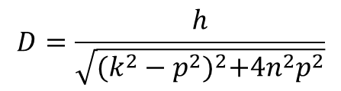






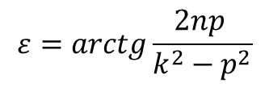
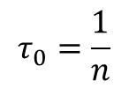
Вынужденные колебания при наличии вязкого сопротивления.
МГТУ им. Н.Э. Баумана
$$q_{ч.н.}=Dsin\left(pt+δ−ε\right)$$
$$q_{ч.н.}=Dsin\left(pt+δ−ε\right)$$
– установившиеся вынужденные колебания (УВК)
$$D=\frac{h}{\sqrt{{(k^{2}−p^{2})}^{2}+{4n}^{2}p^{2}}}$$
– амплитуда установившихся вынужденных колебаний
$$ε=arctg\frac{2np }{k^{2}−p^{2}}$$
– фазовый сдвиг
$$q(t)=q_{о.о.}+Dsin\left(pt+δ−ε\right)$$
При
$$t⟶∞ q_{о.о.}⟶0;$$
$$q(t)⟶Dsin\left(pt+δ−ε\right)$$
Будем считать, что собственное движение колебательной системы полностью затухает за время:
$$τ_{0}=\frac{1}{n}$$
– постоянная времени.
$$t^{∗}=3τ_{0}$$
где

Slide 4
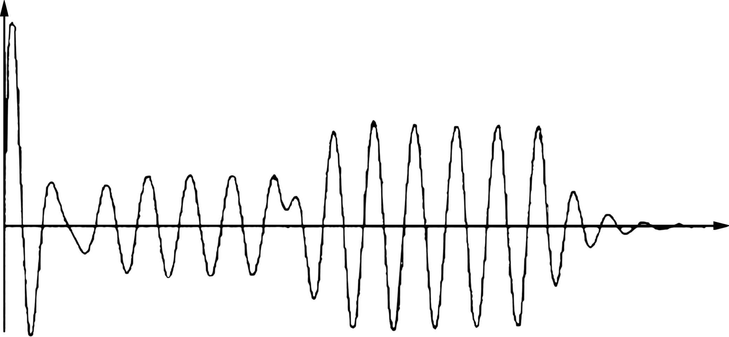





Вынужденные колебания при наличии вязкого сопротивления.
МГТУ им. Н.Э. Баумана
Собственное движение возникает каждый раз когда возникает возмущающая сила, меняется ее частота или амплитуда, когда прекращается действие возмущающей силы. Возникающее собственное движение осуществляет плавный переход от состояния покоя к УВК, от УВК с одной частотой или амплитудой к УВК с новой частотой или амплитудой и для перехода от УВК к состоянию покоя.
$$q$$
$$3τ_{0}$$
УВК
$$3τ_{0}$$
УВК
$$3τ_{0}$$
$$t$$
Основные свойства УВК:
1) УВК – это незатухающие колебания, они длятся столько, сколько действует возмущающая сила;
2) УВК не зависят от начальных условий;
3) при гармоническом возбуждении УВК происходят с частотой возмущающей силы;
4) УВК отстают по фазе от возмущающей силы на величину фазового сдвига, изменяющегося в пределах от 0 до $π$.

Slide 5
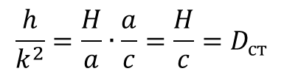
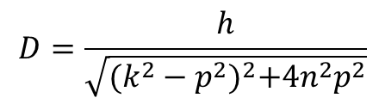

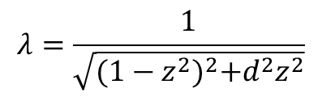
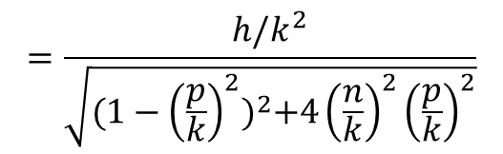

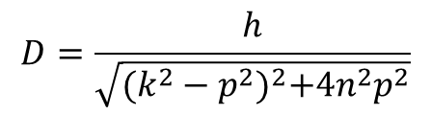
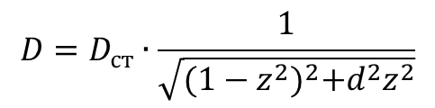
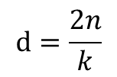
Вынужденные колебания при наличии вязкого сопротивления.
МГТУ им. Н.Э. Баумана
Амплитудно-частотная характеристика.
1. Случай силового и кинематического возбуждения колебаний.
$$D=\frac{h}{\sqrt{{(k^{2}−p^{2})}^{2}+{4n}^{2}p^{2}}}$$
Разделим числитель и знаменатель в выражении для амплитуды УВК на $k^{2}$:
$$D=\frac{h}{\sqrt{{(k^{2}−p^{2})}^{2}+{4n}^{2}p^{2}}}$$
$$=\frac{h/k^{2}}{\sqrt{{(1−{\left(\frac{p}{k}\right)}^{2})}^{2}+{4\left(\frac{n}{k}\right)}^{2}{\left(\frac{p}{k}\right)}^{2}}}$$
Обозначим:
$$\frac{p}{k}=z$$
– коэффициент расстройки;
$$\frac{h}{k^{2}}=\frac{H}{a}∙\frac{a}{c}=\frac{H}{c}=D_{ст}$$
– амплитуда статического смещения;
$$d=\frac{2n}{k}$$
– безразмерный коэффициент затухания.
Тогда:
$$D=D_{ст}∙\frac{1}{\sqrt{{(1−z^{2})}^{2}+d^{2}z^{2}}}$$
$$λ=\frac{1}{\sqrt{{(1−z^{2})}^{2}+d^{2}z^{2}}}$$
коэффициент динамичности при
наличии вязкого сопротивления
$$=D_{ст}∙λ;$$
–

Slide 6


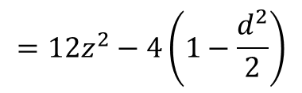





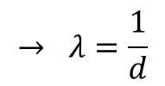


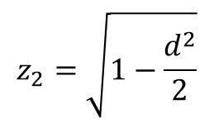
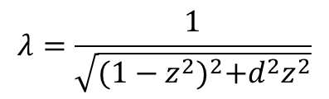
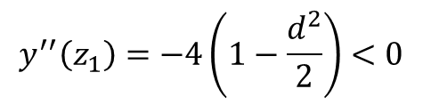



Вынужденные колебания при наличии вязкого сопротивления.
МГТУ им. Н.Э. Баумана
$$λ=\frac{1}{\sqrt{{(1−z^{2})}^{2}+d^{2}z^{2}}}$$
Исследуем зависимость
$$z=0$$
$$→ λ=1$$
$$→ λ=\frac{1}{d}$$
$$z=1$$
$$=Д$$
– добротность системы.
$$z→∞$$
$$→ λ→0$$
– система работает как фильтр, не пропуская колебания с высокой частотой.
Исследуем на экстремум подкоренное выражение:
$$y\left(z\right)={(1−z^{2})}^{2}+d^{2}z^{2}$$
$$y^{′}\left(z\right)=−4z∙\left(1−z^{2}\right)+2zd^{2}$$
$$=2z∙\left(−2+2z+d^{2}\right)=0$$
$$z_{2}=\sqrt{1−\frac{d^{2}}{2}}$$
$$z_{1}=0;$$
только при $d≤\sqrt{2}$
$$=12z^{2}−4\left(1−\frac{d^{2}}{2}\right)$$
$$y^{′′}\left(z\right)=2\left(−2+2z^{2}+d^{2}\right)+8z^{2}$$
$$y^{′′}\left(z_{1}\right)=−4\left(1−\frac{d^{2}}{2}\right)<0$$
Т.о. $z_{1}=0$при выполнении условия $d≤\sqrt{2}$ соответствует локальному максимуму $y$ и минимуму $λ.$

Slide 7
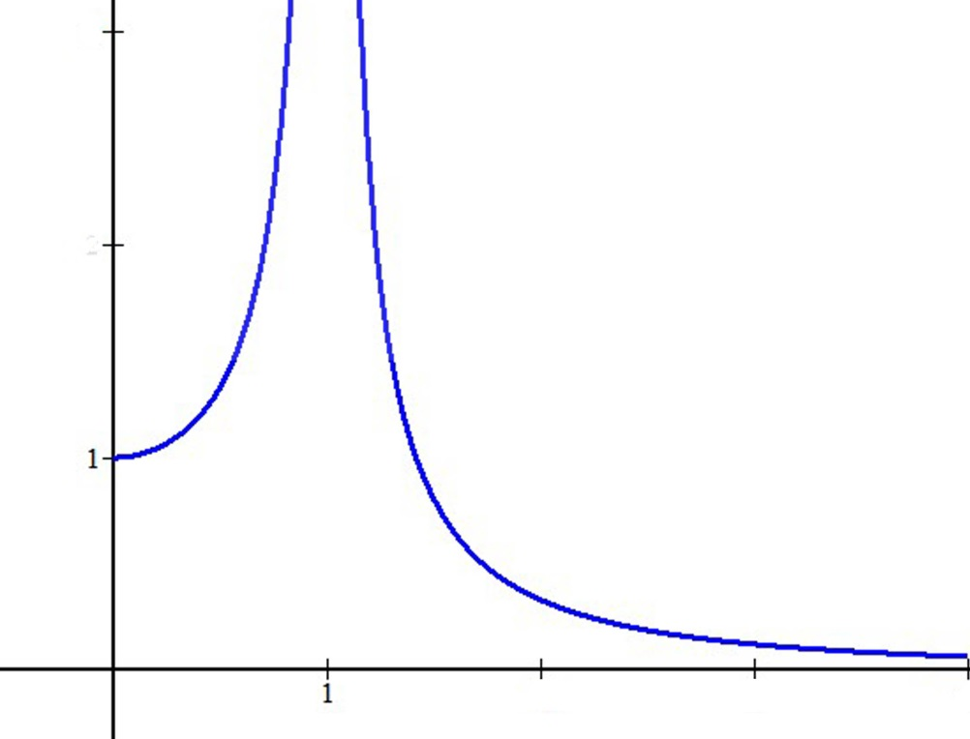




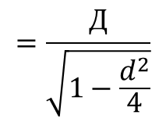
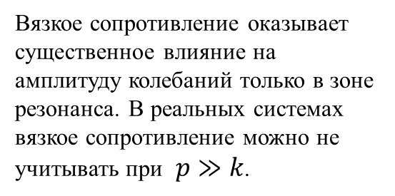
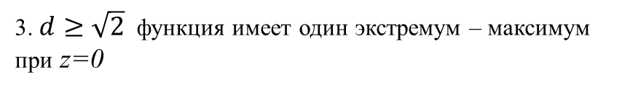

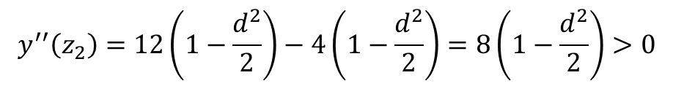
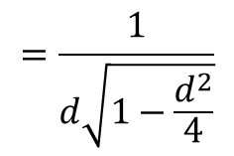
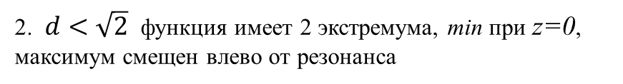
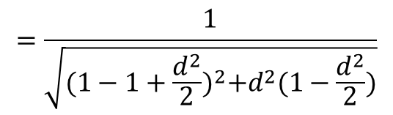


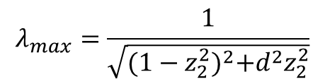

Вынужденные колебания при наличии вязкого сопротивления.
МГТУ им. Н.Э. Баумана
$$y^{′′}\left(z_{2}\right)=12\left(1−\frac{d^{2}}{2}\right)−4\left(1−\frac{d^{2}}{2}\right)=8\left(1−\frac{d^{2}}{2}\right)>0$$
при $d<\sqrt{2}$
Т.о. $z_{2}$соответствует локальному минимуму $y$ и максимуму $λ$ и максимальная амплитуда не является резонансной.
$$λ_{max}=\frac{1}{\sqrt{{(1−z_{2}^{2})}^{2}+d^{2}z_{2}^{2}}}$$
$$=\frac{1}{\sqrt{{(1−1+\frac{d^{2}}{2})}^{2}+d^{2}(1−\frac{d^{2}}{2})}}$$
$$=\frac{1}{d\sqrt{1−\frac{d^{2}}{4}}}$$
$$=\frac{Д}{\sqrt{1−\frac{d^{2}}{4}}}$$
Вязкое сопротивление оказывает существенное влияние на амплитуду колебаний только в зоне резонанса. В реальных системах вязкое сопротивление можно не учитывать при $p≫k$.
Построим зависимости $λ$(z) при различном сопротивлении.
$$λ$$
$d=0$
1. $d=0$ (отсутствие сопротивления)
2. $d<\sqrt{2}$ функция имеет 2 экстремума, min при z=0, максимум смещен влево от резонанса
$d=0,5$
3. $d≥\sqrt{2}$ функция имеет один экстремум – максимум при z=0
$d=1,5$
При резонансе коэффициент динамичности равен добротности системы.
$$z_{2}$$
$$z$$

Slide 8
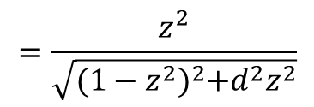
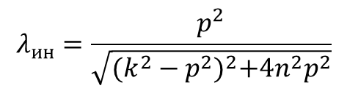
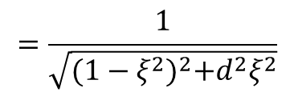
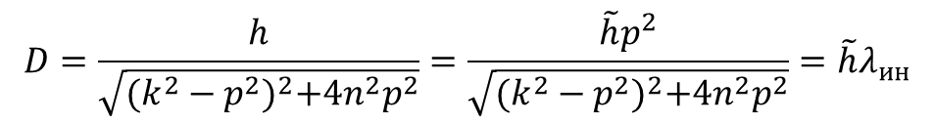
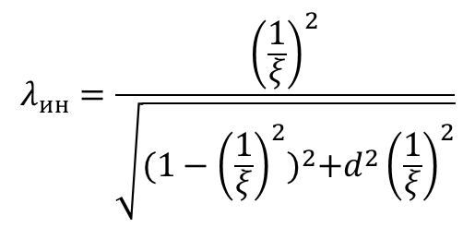

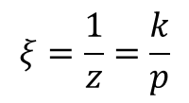
Вынужденные колебания при наличии вязкого сопротивления.
МГТУ им. Н.Э. Баумана
2. Случай инерционного возбуждения колебаний.
В случае инерционного возбуждения колебаний ампли­туда обобщенной силы возбуждающего воздействия пропорциональна квадрату частоты внешнего возбуждения $p^{2}:$
$$h=\tilde{h}p^{2}$$
Тогда амплитуду D вынужденных колебаний можно записать в виде:
$$D=\frac{h}{\sqrt{{(k^{2}−p^{2})}^{2}+{4n}^{2}p^{2}}}=\frac{\tilde{h}p^{2}}{\sqrt{{(k^{2}−p^{2})}^{2}+{4n}^{2}p^{2}}}=\tilde{h}λ_{ин}$$
$$λ_{ин}=\frac{p^{2}}{\sqrt{{(k^{2}−p^{2})}^{2}+{4n}^{2}p^{2}}}$$
$$=\frac{z^{2}}{\sqrt{{(1−z^{2})}^{2}+d^{2}z^{2}}}$$
Для исследования $λ_{ин}\left(z\right)$ заменим коэффициент расстройки z обратной ему величиной:
$$ξ=\frac{1}{z}=\frac{k}{p}$$
$$λ_{ин}=\frac{{\left(\frac{1}{ξ}\right)}^{2}}{\sqrt{{(1−{\left(\frac{1}{ξ}\right)}^{2})}^{2}+d^{2}{\left(\frac{1}{ξ}\right)}^{2}}}$$
$$=\frac{1}{\sqrt{{(1−ξ^{2})}^{2}+d^{2}ξ^{2}}}$$
По структуре $λ_{ин}(ξ)$ полностью совпадает с $λ(z)$ при силовом и кинематическом возбуждении.

Slide 9
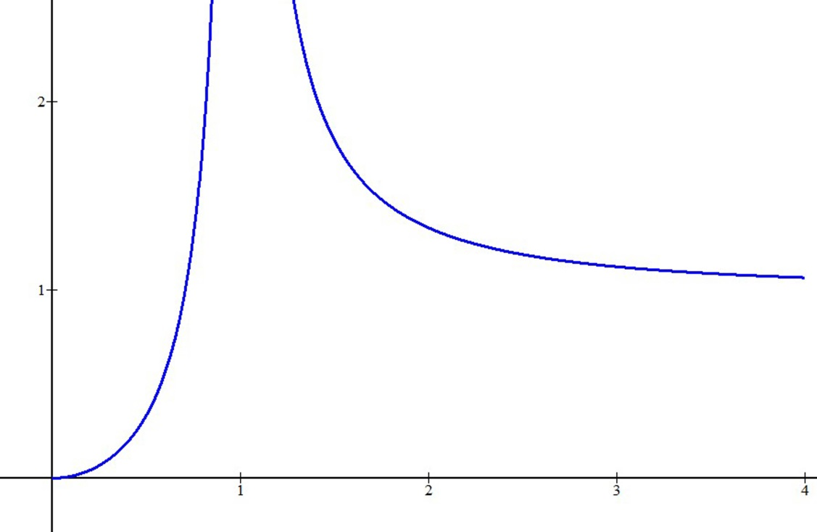












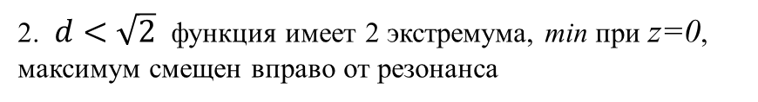






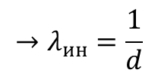
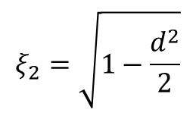



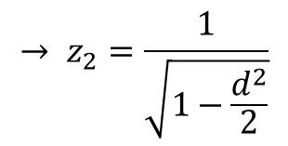

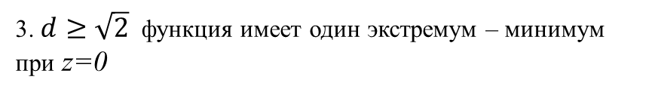
Вынужденные колебания при наличии вязкого сопротивления.
МГТУ им. Н.Э. Баумана
$$z=0$$
$$ξ→∞$$
$$→ λ_{ин}=0$$
$$→λ_{ин}=\frac{1}{d}$$
$$z=1$$
$$ξ=1$$
$$=Д$$
$$z→∞$$
$$ξ=0$$
$$→λ_{ин}→1$$
При $d<\sqrt{2}$,
$λ_{ин}$ имеет 2 экстремума.
Локальный минимум:
$$ξ_{1}=0→z_{1}=0.$$
$$ξ_{2}=\sqrt{1−\frac{d^{2}}{2}}$$
$$→ z_{2}=\frac{1}{\sqrt{1−\frac{d^{2}}{2}}}$$
Локальный максимум:
$$⇒$$
максимум смещается вправо от резонанса.
$d=0$
$$λ_{ин}$$
Построим зависимости $λ$(z) при различном сопротивлении.
1. $d=0$ (отсутствие сопротивления)
$d=0,5$
2. $d<\sqrt{2}$ функция имеет 2 экстремума, min при z=0, максимум смещен вправо от резонанса
3. $d≥\sqrt{2}$ функция имеет один экстремум – минимум при z=0
$$1$$
$d=1,5$
$$z_{2}$$
$$z$$
$$1$$

Slide 10
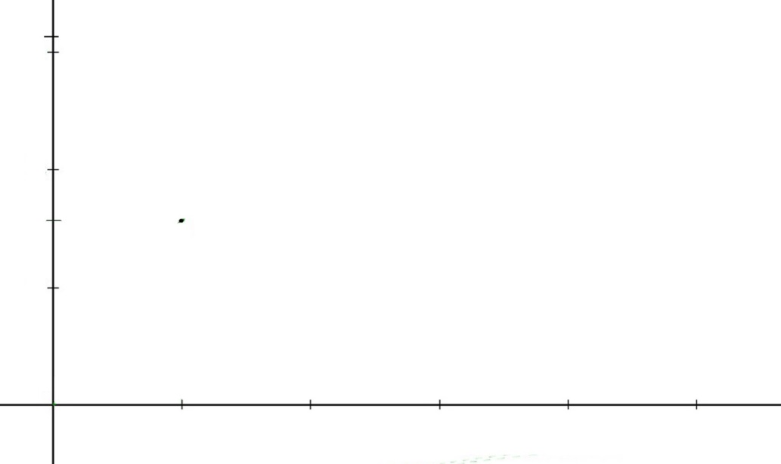









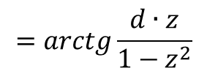




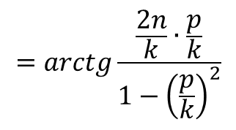


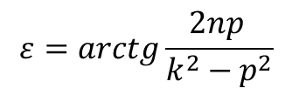


Вынужденные колебания при наличии вязкого сопротивления.
МГТУ им. Н.Э. Баумана
Фазочастотная характеристика.
Исследуем зависимость сдвига фазы от частоты внешнего возбуждения.
$$=arctg\frac{\frac{2n}{k}∙\frac{p}{k}}{1−{\left(\frac{p}{k}\right)}^{2}}$$
$$ε=arctg\frac{2np }{k^{2}−p^{2}}$$
$$=arctg\frac{d∙z}{1−z^{2}}$$
$d=0,5$
$$ε$$
$$z=0$$
$$→ ε=arctg(0)=0$$
$$π$$
$$z=1$$
$$→ε=arctg(∞)=\frac{π}{2}$$
$d=1,5$
$$z→∞$$
$$→ε=arctg(−0)=π$$
$$\frac{π}{2}$$
Построим зависимости $ε(z)$ при различном сопротивлении.
$d=0$
1. $d=0$ (отсутствие сопротивления)
2. $d<\sqrt{2}$ функция имеет два перегиба
$$1$$
$$z$$
3. $d≥\sqrt{2}$ функция имеет один перегиб
При резонансе, не зависимо от значения коэффициента сопротивления, фазовое запаздывание равно $π/2$.

